Slide 1
上节重点内容
主动获取系统的一般结构
搜索器、索引器、检索器和用户接口的作用
通用爬虫的框架和算法
能用伪代码描述一个通用网页爬虫的流程（单机，并行）
PageRank算法
PageRank算法的基本思想？在搜索引擎中的作用？
什么是dead end问题/spider traps问题如何解决
M矩阵的构建- 能够通过一个简单网络拓扑，计算并构建M矩阵
PR值的推导 - 如何通过给出的M矩阵，
主动获取和被动获取的区别

Slide 2
第二章 网络信息获取
1、被动获取
2、主动获取
1） Web信息获取
2） 社交网络信息获取
社交网络信息获取难点？
社交网络能获取什么样的信息？
3） P2P网络信息获取

Slide 3
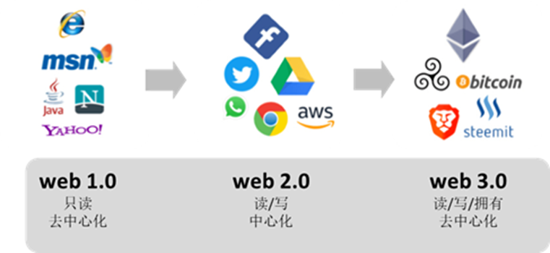
社交网络信息获取-web历史
Tim Berners-Lee在1989年提出了概念性的Web，然后在1990年12月成功验证了Web，并在1991年年初发布了第一个Web服务器，也就是万维网。
Web 1.0时代开始于1994年，其主要特征是大量使用静态的 HTML（hyper text markup language） 网页来发布信息，并开始使用浏览器来获取信息，这个时候主要是单向的信息传递。 Web1.0 只解决了人对信息搜索、聚合的需求，而没有解决人与人之间沟通、互动和参与的需求，所以Web2.0应运而生。
信息投喂 用户被动接受信息
Notes:
Web1.0的特点是只读，即信息投喂。由于信息传递的单向性，用户只能被动的接受信息，但很难发布内容。同时，用户之间的信息共享具有很强的局限性，通常仅限于本地好友或者留言板等。在这一时期，绝大多数互联网用户只作为内容的消费者。想在网站上发布内容的人，必须使用自己的服务器来托管网站，这些网站大多数是只读的，基本没有能让用户创建内容或参与互动的操作界面。每千名浏览web的用户中，只有少数人具备发布内容的技术技能。

Slide 4
社交网络信息获取-web历史
Web 2.0是Web发展的第二个阶段，可以理解为以人为中心的Web、参与式Web和读/写Web。Web2.0具有更强的互动性和更多的协作方式。
社交网络服务就是 Web2.0时代的典型应用。
社交网络的出现使互联网上的社交形态和用户行为向现实社会推进虚拟社会与现实社会开始不断交叉，研究社交网络具有极大的现实意义。
社交网络信息获取是社交网络分析的基础，万维网是大量信息的载体，如何有效地提取并利用这些信息成为一个巨大的挑战。
信息交互性 用户主动提供信息

Slide 5
社交网络信息获取-web历史
Web3.0是Internet发展的必然趋势，是Web2.0的进一步发展和延伸。Web3.0在Web 2.0的基础上，将杂乱的微内容进行最小单位的继续拆分，同时进行词义标准化、结构化，实现微信息之间的互动和微内容间基于语义的链接。
进入web 3.0时代之后，用户不仅可以读取信息，创造内容，还能拥有信息和内容。Web3是一个将数据产权回归到创造者手上并实现价值合理分配的时代。
信息交互更加贴近真实社会 读写信息 拥有信息

Slide 6
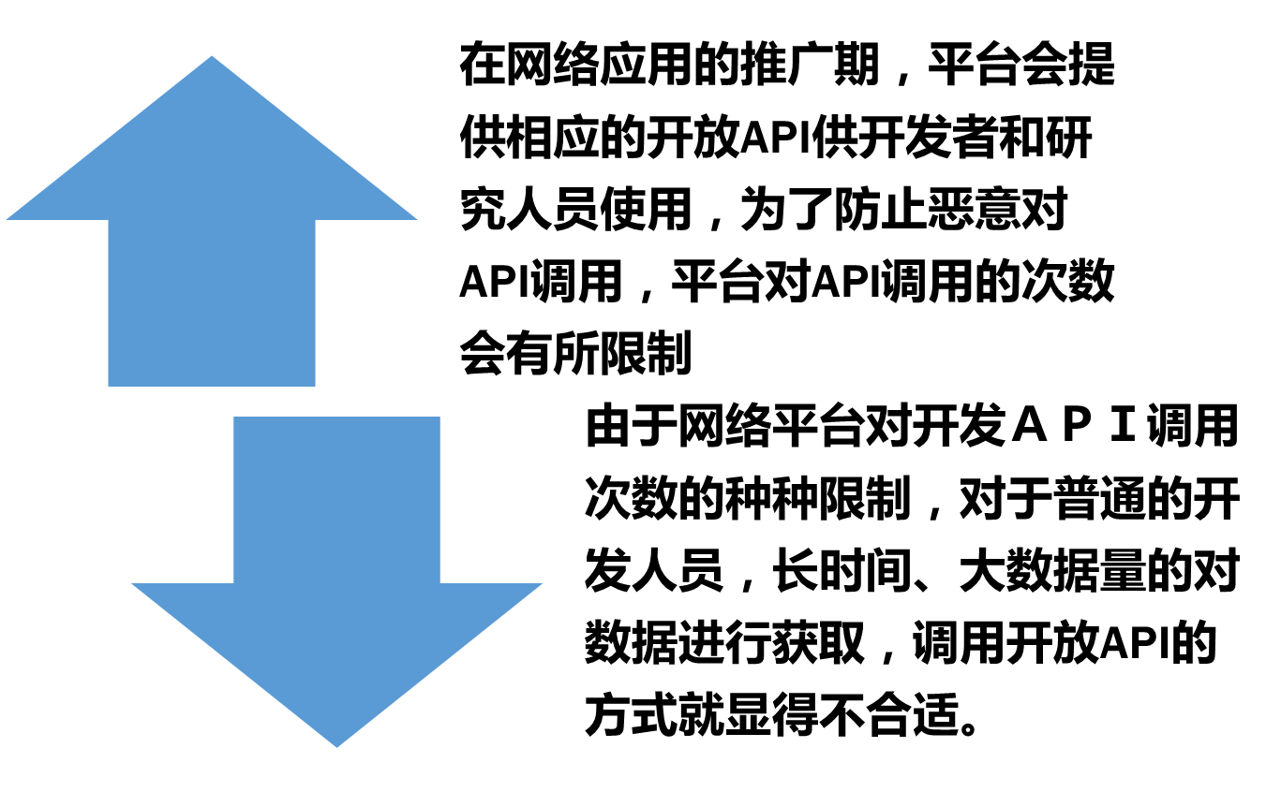
社交网络数据获取的主要技术方法
社交网络平台如何获取信息
需要账号 需要虚拟的社交圈

Slide 7
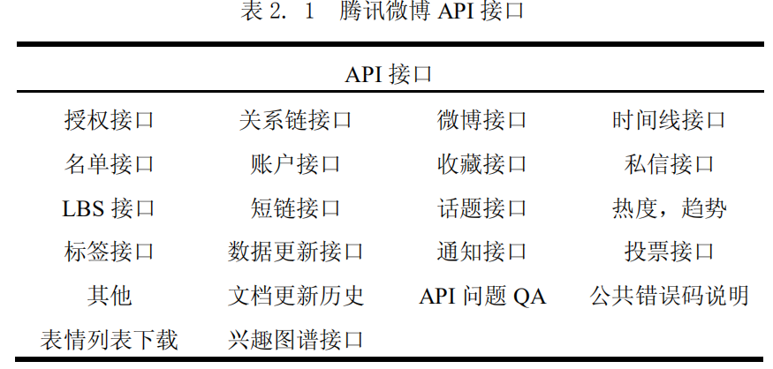
社交网络数据获取的主要技术方法
API 接口
Eg.腾讯微博开放平台

Slide 8
社交网络数据获取的主要技术方法
API 接口
通过 API 接口获取数据，从理论上讲是一个 HTTP 轮询协议。
若用户在同一时间段内访问 API 的次数过多就会导致资源服务器崩溃等重大的安全问题。
为了保证服务器的负载平衡，就要对 API 接口的调用权限进行分层。API 调用权限指在一个特定时间内访问 API 的请求数量，即限制了调用速率。不同的应用级别的授权等级也不同。

Slide 9
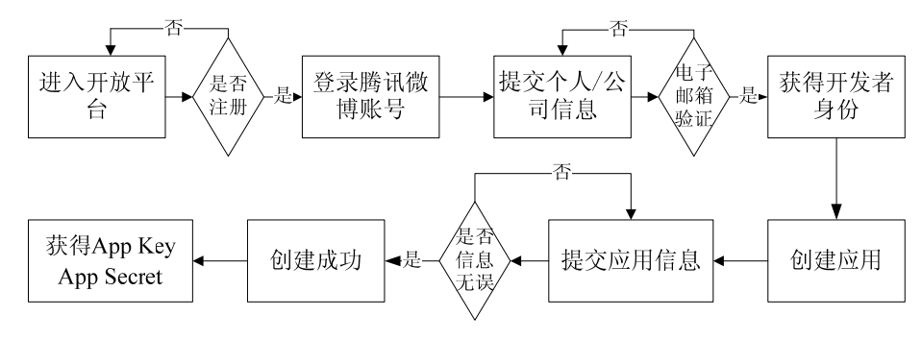
社交网络数据获取的主要技术方法
API 接口
通过腾讯微博 API，用户可以实时地获取微博的相关数据，包括用户资料、用户之间的关系、微博信息、地理位置信息等。而在利用 API 获取数据之前，要先在腾讯微博开放平台申请应用，下图是开放平台申请应用一个流程。

Slide 10
社交网络数据获取的主要技术方法
社交网络平台的隐私保护问题
授权获取：微博、微信公众号、Twitter
特殊授权：公安机关侦办案件
机器人获取：非协作网络环境下的技术对抗
水军识别问题
互联网的匿名性为“网络水军” 隐藏于普通网民之中提供了便利,提高了对“网络水军”的甄别难度。
要提升对“网络水军”违法犯罪活动的打防效率,必须升级对“网络水军”的识别技术。

Slide 11
水军识别问题
“网络水军”的识别：
基于内容特征、行为特征和用户关系特征的识别技术。 内容特征的识别技术主要使用关键词分类法、文本分析和 BTree 索引。
行为特征的识别技术以贝叶斯定律算法、决策树分类、K-Means 聚类算法和逻辑回归算法四种方法为基础。
难点问题：
领域通用性差：相异类别领域内的“网络水军”具有独特的行为和内容特征。
依赖人工标注：人工标注需要耗费大量的人力资源与时间成本,标记的主观性因素会对“网络水军” 用户识别的准确性产生影响。
行为个性化：“网络水军”个体成员的去个性化特征使得其在网络组织的遮蔽下“表现正常”。 利用评论内容特征或部分行为特征来识别“网络水军”团体较为困难。

Slide 12
第二章 网络信息获取
1、被动获取
2、主动获取
1） Web信息获取
2） 社交网络信息获取
3） P2P网络信息获取
P2P的演变历史-结构上的？
分布式哈希表-DHT的原理、路由表的设计？

Slide 13
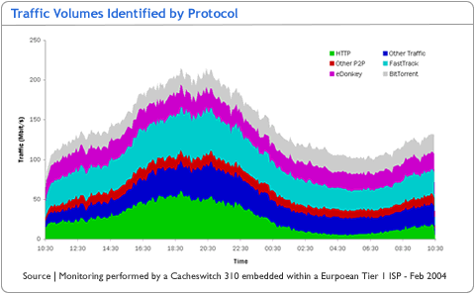
P2P 今天的影响
P2P文件共享产生的流量从2004年很长一段时间成为因特网最大的单项流量
Internet2 traffic statistics
Eurpoean traffic by Protocol
eDonkey
BT
HTTP
Source: www.internet2.edu, July ‘04
Source: Eurpoean Tier I ISP Feb ‘04

Slide 14
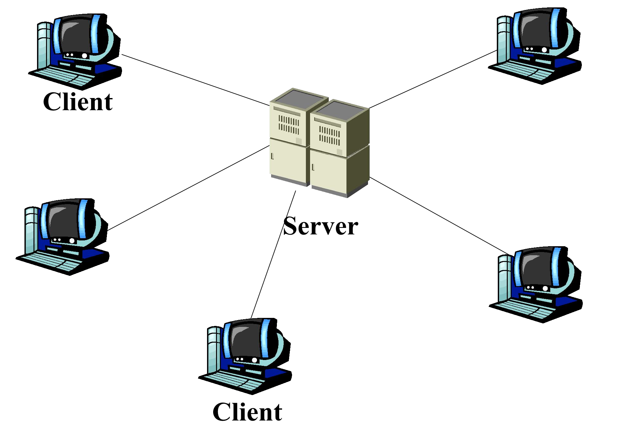
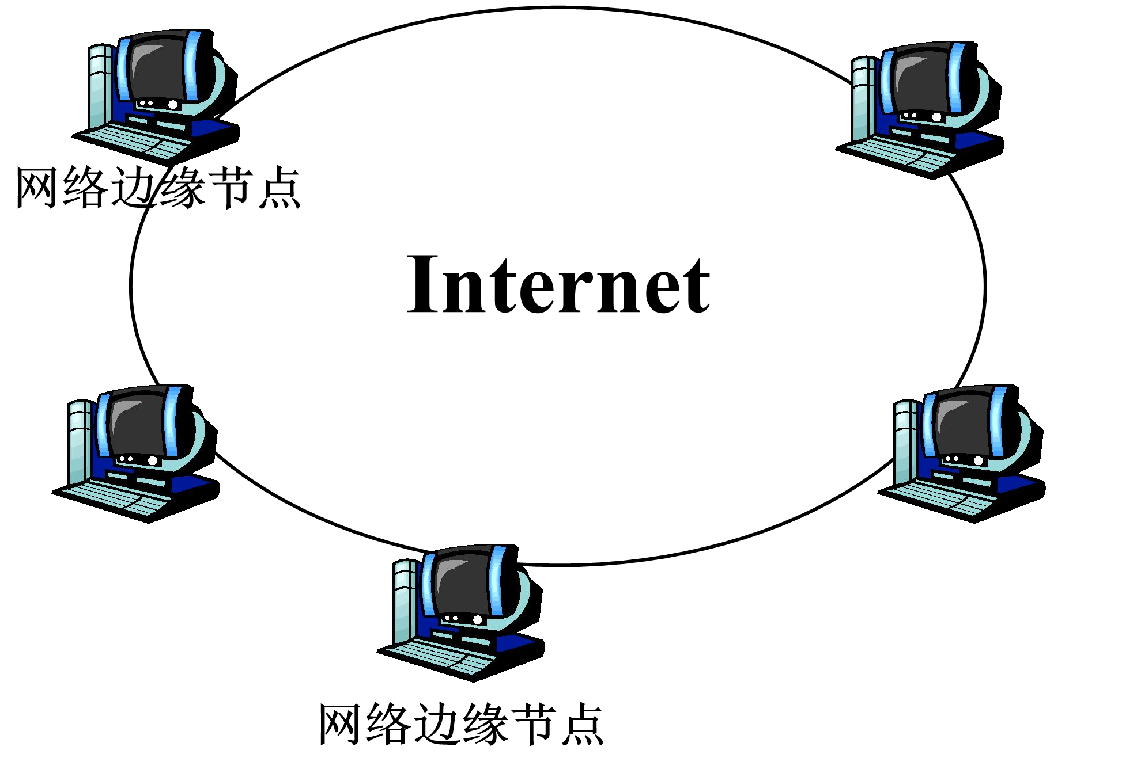
引入背景
对等网络，也称为P2P网络（Peer to Peer），主要有两个原因导致 P2P网络的引入
传统客户/服务器模式的不足
瓶颈问题：服务器的带宽、存 储、计算等资源受限，容易成 为网络瓶颈
单点失效问题：服务器是整个 网络的中心，失效将会导致服 务无法访问
网络边缘闲置资源利用的需求
随着计算技术的发展,位于Internet 边缘的接入设备(也就是网络的最终 用户)拥有越来越强的计算、存储等 能力，传统的网络结构无法有效地 利用这些资源
资源定义为网络节点的计算、存储等能力

Slide 15

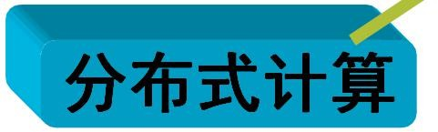

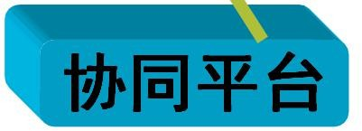

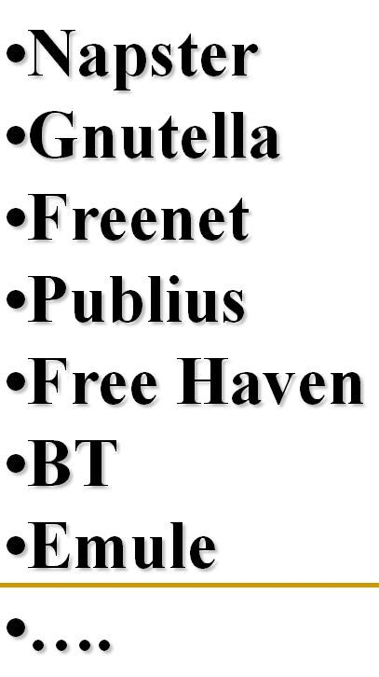



P2P系统的分类

Slide 16
P2P系统的分类
文件共享是P2P网络中最为典型的应用。
人们所采用的基于C/S模式的文件共享方式， 主要包括：Web、Ftp等文件下载服务，其中Web、 Ftp服务器经常成为系统的性能瓶颈。
采用P2P网络技术的文件共享应用项目包括： Napster、Freenet、Gnutella、CFS、Free Haven、LimeWire、Ohaha等
P2P文件共享服务充分整合了散布于整个广域网范 围内的各类文件资源

Slide 17

P2P文件共享系统的历史
溯源：Napster
-- 1999年，18岁的美国学生Shawn Fanning
-- 宿舍开发，朋友共享mp3
-- 半年5000万用户！
-- 2001年，版权纠纷，被迫关闭
与以前的服务器不同,Napster上面没有歌曲，Napster的注册用户只要到网站上下载一个软件就可以从其他用户那里搜索自己喜欢的歌曲，并可以到Napster其他用户的硬盘上下载歌曲。

Slide 18







基于目录服务器的P2P网络（1）
索引发布
Insert(xyz.mp3,1.2.3.4)
发布
(key=xyz.mp3, value = 1.2.3.4)
目录服务器
拥有xyz.mp3的节点
A IP=1.2.3.4
目录服务器上存储的是内容索引，而不是真正的内容！！

Slide 19


基于目录服务器的P2P网络（2）
内容定位
Search(xyz.mp3)
→1.2.3.4
查询
Key=xyz.mp3
谁拥有xyz.mp3?
B 4.3.2.1
拥有xyz.mp3的节点
应答
Value=1.2.3.4
目录服务器
A IP=1.2.3.4

Slide 20




基于目录服务器的P2P网络 （3）
内容下载
目录服务器
B 4.3.2.1
下载
拥有xyz.mp3的节点
A IP=1.2.3.4
直接从peer下载，不再需要经过目录服务器！！

Slide 21

基于目录服务器的P2P网络 (4)
中心式拓扑 、星形拓扑
索引发布和内容定位通过目录服务器进行,因此 查询简单、高效，但是和客户/服务器模式一 样，目录服务器存在瓶颈和单点失效问题，而 且可扩展性差

Slide 22
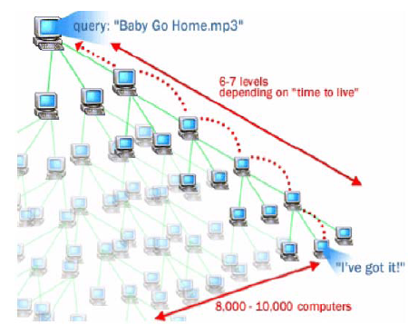
P2P文件共享系统的历史- Gnutella
在文件检索方式上，Gnutella改变了Napster的集中式而代之以分布式。
文件检索由网络中所有节点共同完成，从而彻底取消了中心服务器，成为纯粹的对等网
文件查询采用泛洪（flood）机制：一个节点向它的邻居节点查询文件，一个邻居节点收到查询后若含有该文件就响应，若不含有该文件则将查询转发给各个邻居，这些邻居同样向它们各自的邻居转发，直到有节点响应查询或者查询跳数超过预设上限
完全分布式的P2P结构
Notes:
在Napster 系统迅速获得成功后，更多的文件共享系统开始出现，其中最著名的是Gnutella。

Slide 23

完全分布式的P2P网络
拥有 xyz.mp3的节点
拥有 xyz.mp3的节点
应答
Value=IP
下载
查询
Key=xyz.mp3
谁拥有xyz.mp3?
实现简单、不存在单点失效问题，但泛洪即全网广播查询消 息的增加了网络负担，而且随着网络规模的增大，查询延时 增加，因而不能保证查询结果

Slide 24

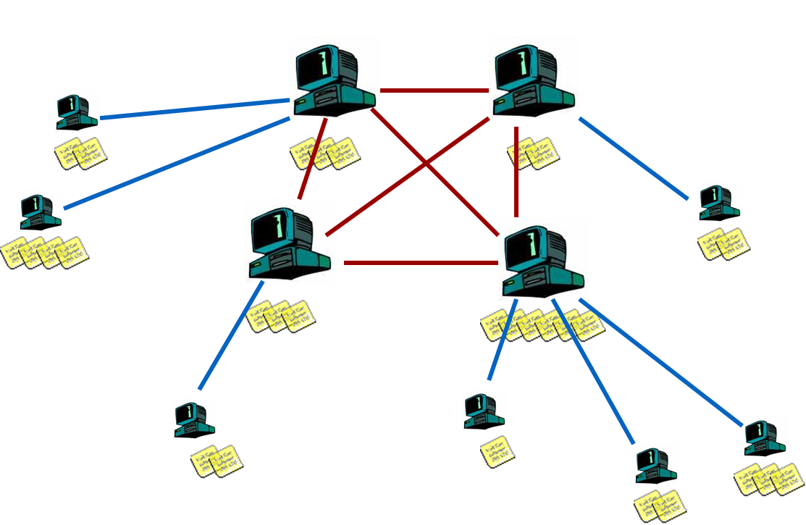
P2P文件共享系统的历史- KaZaA
为提高文件查询效率，KaZaA,DirectConnect以及Gnutella-0.6 版等系统做了进一步的改进。它们采用了层次化的结构，将系统中的节点分成两种：超级节点（supernode 或ultranode）和普通节点。
有良好性能及高接入带宽的计算机自动成为超级节点，而普通节点则与超级节点相连接。通常超级节点之间形成纯粹的对等网，而普通节点则像树叶一样围绕在作为主干的超级节点周围。
普通节点加入对等网时，将选择一个超级节点作为其Hub节点，并向该超级节点报告自己的共享文件信息，而普通节点需要查询文件时，则向其Hub节点提交请求，文件查询在超级节点之间完成。这样实际上形成了一个两层结构，第一层是超级节点形成的纯对等网，第二层由普通节点组成。
超级节点
普通节点
层次化的P2P结构

Slide 25
层次P2P网络 (1)
索引发布
超级节点
Insert (xyz.mp3,1.2.3.4)
发布
(key=xyz.mp3, vaule=1.2.3.4)
拥有 xyz.mp3的节点
1.2.3.4
超级节点上存放有其连接的一般节点的内容索引

Slide 26
层次P2P网络 (2)
内容定位
超级节点
Search(xyz.mp3)
→1.2.3.4
应答
Value=1.2.3.4
拥有 xyz.mp3的节点
1.2.3.4
Key=xyz.mp3
查 询
谁拥有xyz.mp3?

Slide 27
层次P2P网络 (3)
内容下载
超级节点
拥有 xyz.mp3的节点
1.2.3.4
直接从peer下载，不再需要经过超级节点！！
下载

Slide 28
P2P文件共享系统的历史- DHT
为了在提高文件搜索效率的同时又不依靠于中心节点或局部中心节点，结构化对等网出现了，其典型代表是Chord、Tapestry、Pastry和CAN等。
这类系统中没有中心服务器，是纯粹的对等网，其网络拓扑结构遵循特定的图，因而系统具有特定的结构。这类系统都基于分布式哈希表（Distributed Hash Table，简称DHT）构建，因而也被称为分布式哈希表系统。

Slide 29
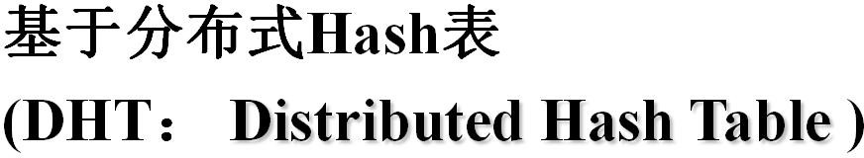
几种结构化的P2P
Chord
Pastry
CAN
Tapestry
结构化P2P: 直接根据查询内容的关键字定位其索引的存放节点 索引为<Key, Value>对

Slide 30
DHT原理—Hash函数(1)
单向散列函数也称为Hash函数
根据给定的一段任意长的消息计算出一个固定长度的比特串， 通常称为消息摘要(MD：Message Digest)
Hash函数有以下特性：
给定 M，易于计算出 消息摘要MD（M）
只给出 MD（M），几乎无法找出 M
无法找到两条具有同样相同摘要的不同消息
常用Hash函数
MD5：消息任意长度，消息摘要128比特
SHA-1：消息任意长度，消息摘要160比特

Slide 31
DHT原理—Hash函数(2)
Hash函数应用于P2P的特性
唯一性：不同的输入明文，对应着不 同的输出摘要
将节点IP地址的摘要作为节点ID，保证 了节点ID在P2P环境下的唯一性
SHA-1(“202.38.64.1”) =24b92cb1d2b81a47472a93d06af3d85a42e463ea
SHA-1(“202.38.64.2”) =e1d9b25dee874b0c51db4c4ba7c9ae2b766fbf27

Slide 32
DHT原理—过程 (1)
将内容索引抽象为<K, V>对
K是内容关键字的Hash摘要
K = Hash(key)
V是存放内容的实际位置，例如节点IP地址等
所有的<K, V>对组成一张大的Hash表，因此该表存储 了所有内容的信息
每个节点都随机生成一个标识(ID)，把Hash表分割成 许多小块，按特定规则(即K和节点ID之间的映射关系) 分布到网络中去，节点按这个规则在应用层上形成一 个结构化的重叠网络
给定查询内容的K值，可以根据K和节点ID之间的映 射关系在重叠网络上找到相应的V值，从而获得存储 文件的节点IP地址

Slide 33
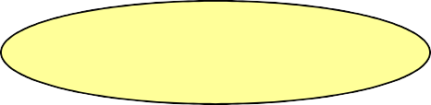
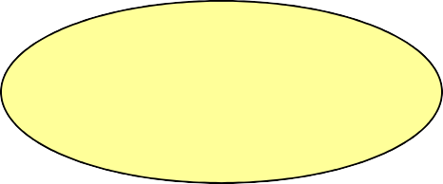
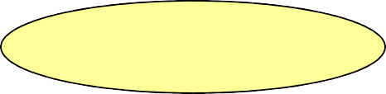
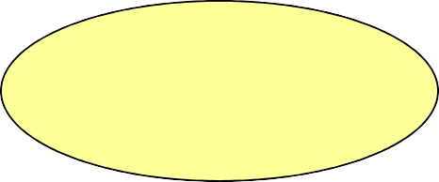
DHT原理—过程 (2)
k v
内容索引
提取
K=Hash(key)
内容关键字key
内容
内容存储位置等信息
value
内容索引
电影、夜宴
电影 夜宴
K=hash(电影,夜宴) V = http://video.com.cn/ yeyan.avi
http://video.com.cn/ yeyan.avi

Slide 34





DHT原理—过程 (3)
k v
K V
K V
规则?
Chord、CAN、 Tapestry、Pastry
N1
N32
K V
K V
N8
N48
K V
N16
b. 分布式Hash表
a. Hash表
在许多情况下,节点ID为节点IP地址的Hash摘要

Slide 35










DHT原理—索引发布和内容定位
(K₁,V₁)
K V _{C}
K V
K V
①
K V
K V
K V
K V
K1=Hash(xyz.mp3) V1=128.1.2.3
②
K V
插入
(K₁,V₁)
查询(K₁)
K V
A 128.1.2.3
K V
K V
xyz.mp3
③
B

Slide 36
DHT原理—DHT 模型
例1 假设网络中32个节点，永不下线。节点ID、资源ID划分？路由表如何设计能保证最多O(n)次查询就能找到任何其它节点？资源内容M的索引信息如何发布和搜索？
1:节点ID = 00000 到 11111 （0到31）
2:资源ID = Hash(M) (范围0到31)
ID 分配 包括 节点ID 和 资源ID

Slide 37
DHT原理—DHT 模型
例1 假设网络中32个节点，永不下线。节点ID、资源ID划分？路由表如何设计能保证最多O(n)次查询就能找到任何其它节点？资源内容M的索引信息如何发布和搜索？
路由表如何构建 （Hash路由表）
0
31

Slide 38
DHT原理—DHT 模型
例1 假设网络中32个节点，永不下线。节点ID、资源ID划分？路由表如何设计能保证最多O(n)次查询就能找到任何其它节点？资源内容M如何发布和搜索？
对于所有节点，只要保证任何一个节点N，都能找到 (N+1)%32 ，(N+2)%32 ，(N+4)%32 ，(N+8)%32 ，(N+16)%32 ，对于整个网络的所有节点就能通过O(n) 次搜索找到任何一个节点。
比如 节点5 找 节点26， 距离是21。
1: 先找距离是16的节点21，距离目标还差5
2: 21再找距离是4的节点25，距离目标还差1
3: 最后25直接在它的路由表找到26
路由表如何构建

Slide 39
DHT原理—DHT 模型
例1 假设网络中32个节点，永不下线。节点ID、资源ID划分？路由表如何设计能保证最多O(n)次查询就能找到任何其它节点？资源内容M如何发布和搜索？
节点n的路由表：
路由表如何构建
1 | n+1
2 | n+2
3 | n+4
4 | n+8
5 | n+16

Slide 40
DHT原理—DHT 模型
例1 假设网络中32个节点，永不下线。节点ID、资源ID划分？路由表如何设计能保证最多O(n)次查询就能找到任何其它节点？资源内容M如何发布和搜索？
资源ID = Hash(M) (范围0到31)
M的索引信息<hash(M),v>, 到 节点ID = 资源ID的节点存储即可
满足信息的发布和搜索在O(n)次跳转就能完成的要求
资源内容的发布

Slide 41
Chord—概述
Berkeley和MIT共同提出
采用环形拓扑(Chord环)
应用程序接口
Insert(K, V)
将<K, V>对存放到节点ID为Successor(K)上
Lookup(K)
根据K查询相应的V
Update(K, new_V)
根据K更新相应的V
Join(NID)
节点加入
Leave()
节点主动退出

Slide 42
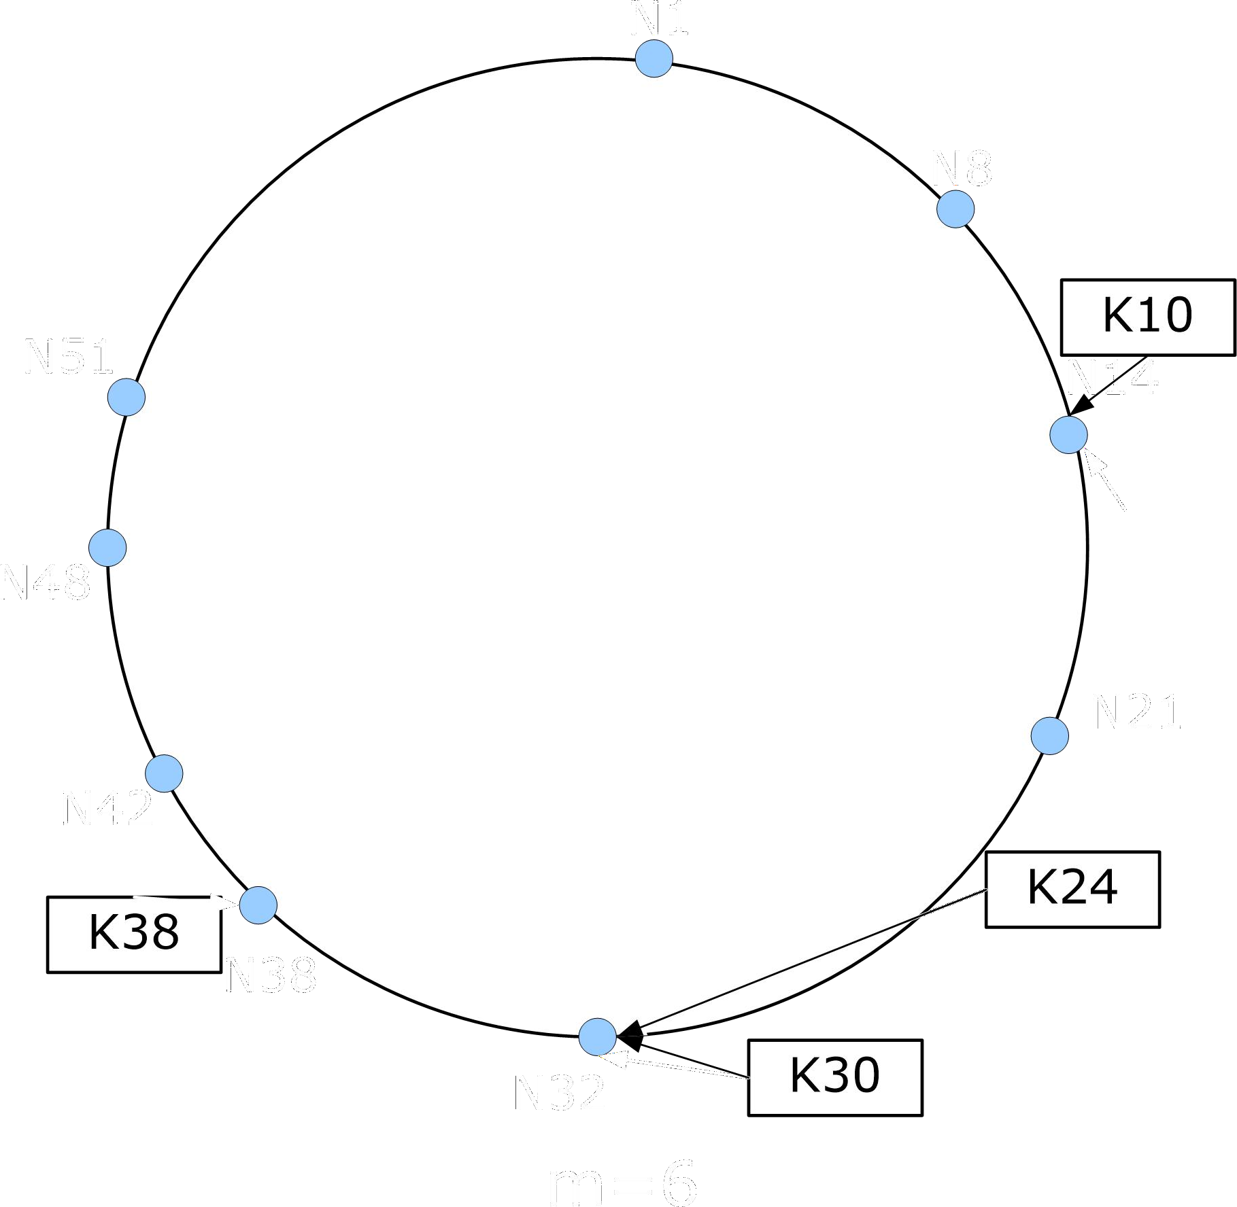

Chord—Hash表分布规则
Hash算法SHA-1
Hash节点IP地址－>m位节点 ID(表示为NID)
Hash内容关键字－>m位K(表 示为KID)
节点按ID从小到大顺序排列 在一个逻辑环上
<K, V>存储在后继节点上
Successor(K)：从K开始顺 时针方向距离K最近的节 点
K=hash(key)=54
N1
ID=hash(IP)=14
N56
N8
N51
N14
N48
N42
N21
N38
N32
m=6

Slide 43
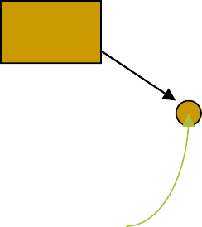

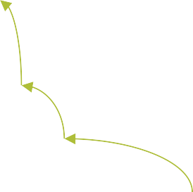
Chord—简单查询过程
每个节点仅维护其后 继节点ID、IP地址等 信息
查询消息通过后继节 点指针在圆环上传递
直到查询消息中包含 的K落在某节点ID和它 的后继节点ID之间
速度太慢 O(N)，N为 网络中节点数
Lookup(K54)
K54
N1
K54
N56
N8
N51
N14
N48
N42
N21
N38
N32
m=6

Slide 44
Chord—扩展查询过程（1）
指针表

Slide 45
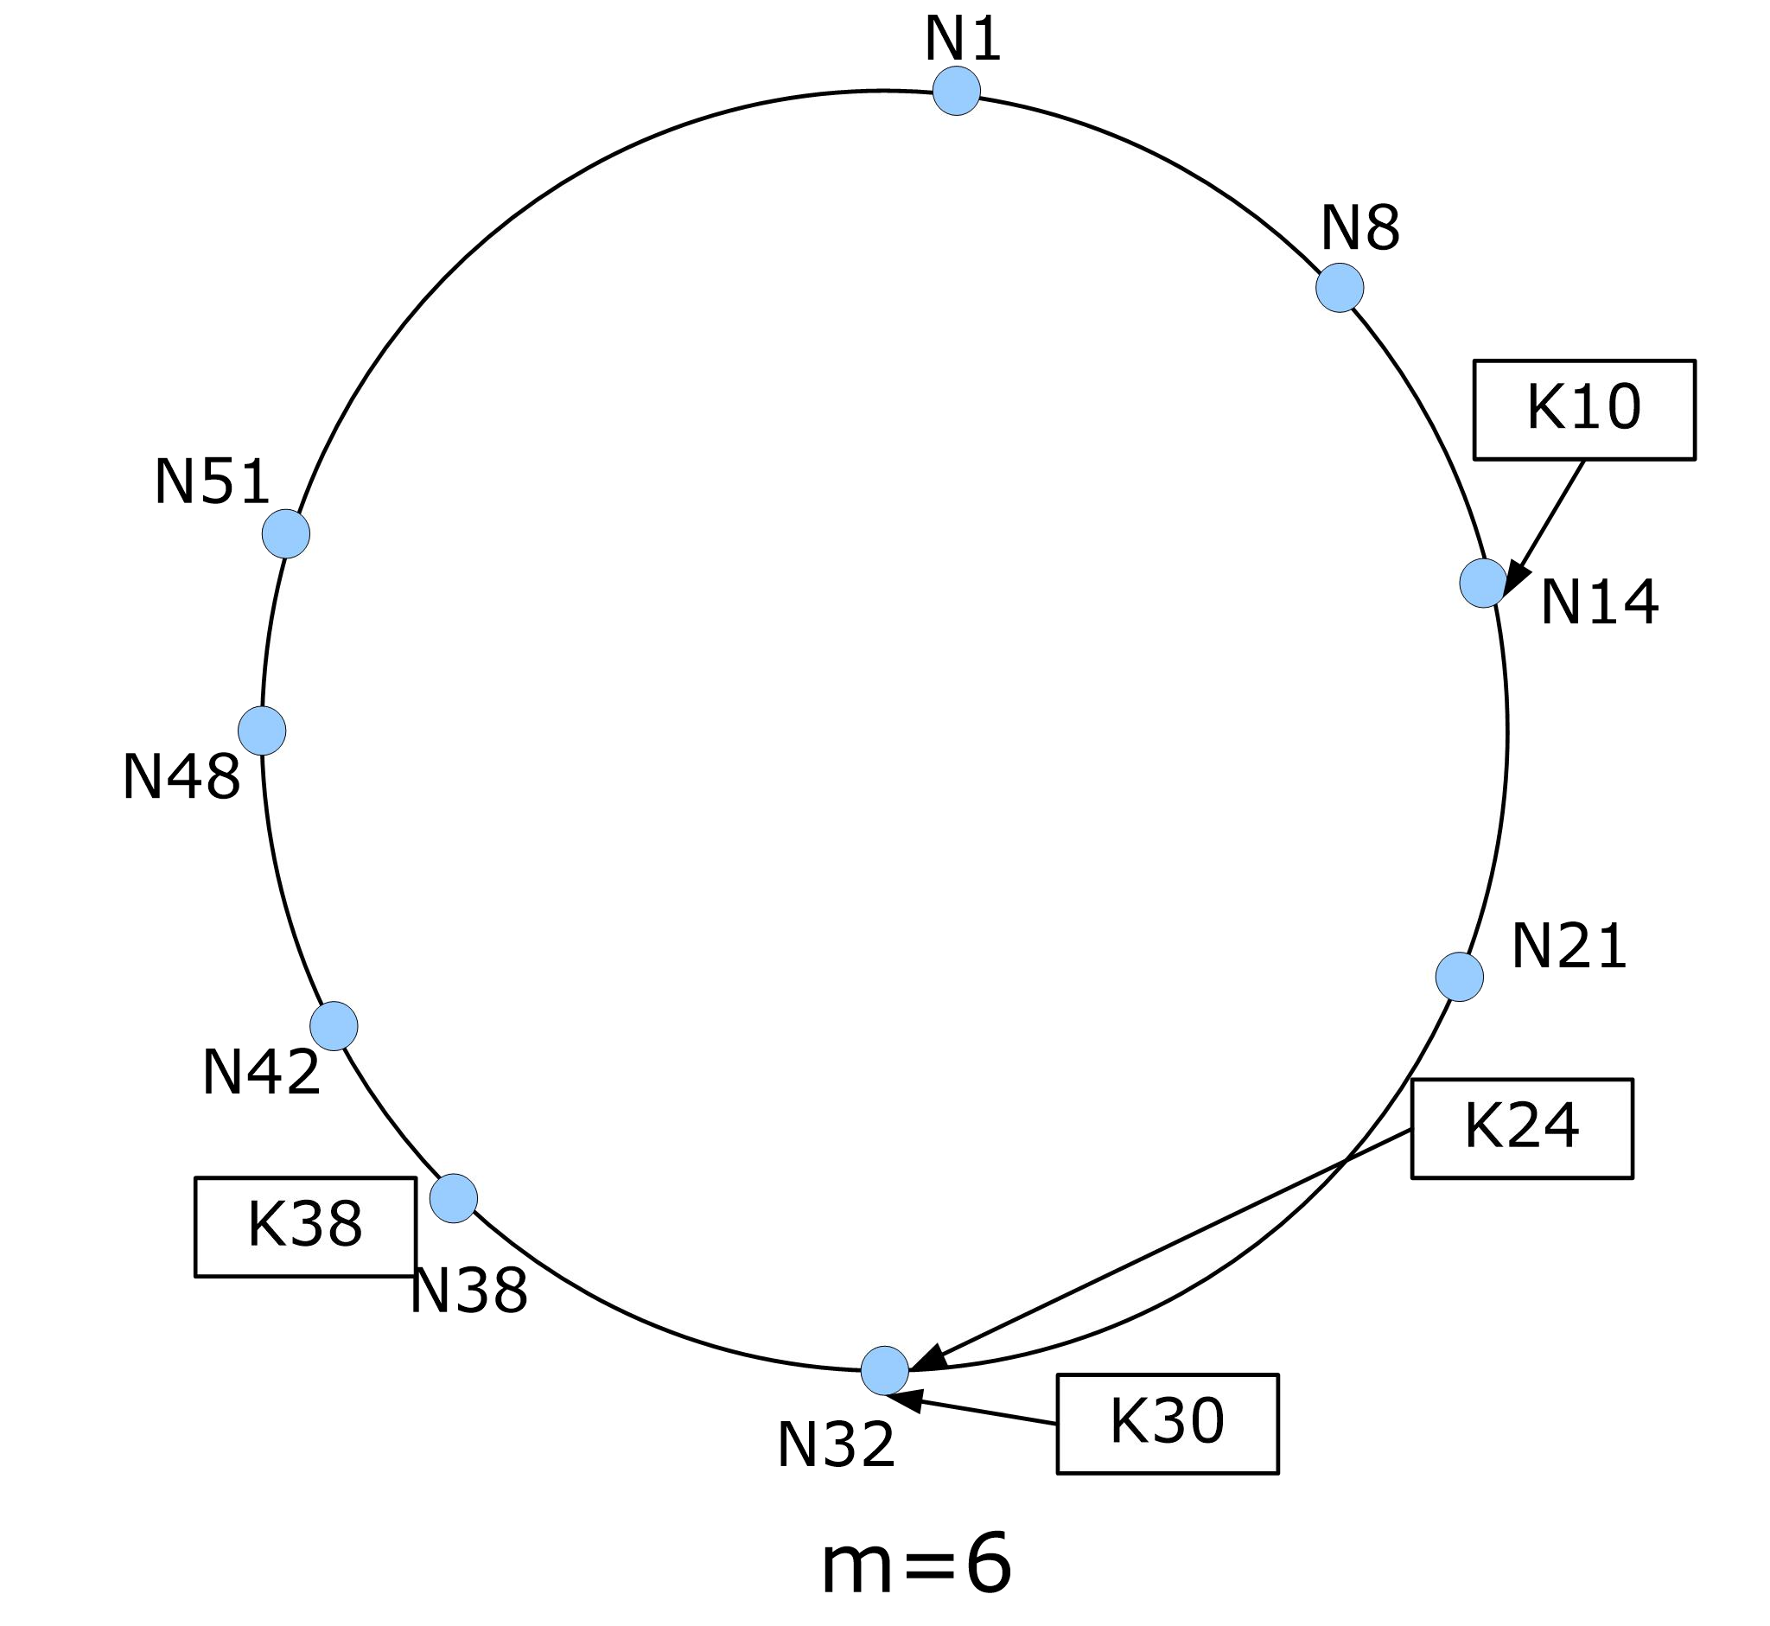


Chord—扩展查询过程（2）
Lookup(K54)
指针表
N8+1 N14
N8+2 N14
N8+4 N14
N8+8 N21
N8+16 N32 N8+32 N42
K54
N56
指针表
N42+1 N48
N42+2 N48
N42+4 N48
N42+8 N51
N42+16 N1
N42+32 N14
指针表中有O (log N)个节点 查询经过O (log N)跳
■

Slide 46
Kademlia-简述
Kademlia(简称Kad)属于一种典型的结构化P2P。
在eMule、 BitTorrent等P2P文件交换系统中，Kademlia主要充当了文件信息检索协议这一关键角色，但Kad网络的应用并不仅限于文件交换。
Kad 网络中每个节点都有一个160bit 的ID 值作为标志符，Key也是一个160bit 的标志符，每一个加入Kad网络的计算机都会在160bit 的key空间被分配一个节点ID（node ID）值（可以认为ID 是随机产生的），<key,value>对的数据就存放在ID 值最接近key 值的节点上。

Slide 47
11…11
Space of 160-bit numbers
00…00
1
0
1
1
0
0
1
0
1
0
1
0
1
0
1
0
1
0
1
0
1
0
0
1
0
1
0
1
0
1
0
1
0
所有节点都被当作一颗二叉树的叶子
每一个节点位置都由其ID值的最短前缀唯一的确定
判断两个节点x,y 的距离远近是基于数学上的异或运算 d(x,y) = x ⊕ y
e.g. d(010101b, 110001b) = 100100b ⇔ d(2110, 4910) = 3610
Notes:
最高层的子树，由整颗树不包含自己的树的另一半组成；下一层子树由剩下部分不包含自己的一半组成；依此类推，直到分割完整颗树。
图1就展示了节点0011 如何进行子树的划分

Slide 48
11…11
Space of 160-bit numbers
00…00
1
0
1
1
0
0
1
0
1
0
1
0
1
0
1
0
1
0
1
0
1
0
0
1
0
1
0
1
0
1
0
1
0
节点0011的子树划分
0011
对于任意一个节点，都可以把这颗二叉树分解为一系列连续的，不包含自己的子树。
每个节点至少知道子树中的一个节点。
方框部分就是各子树，由上到下各层的前缀分别为1，01，000，0010。

Slide 49
11…11
00…00
1
0
1
1
0
0
1
0
1
0
1
0
1
0
1
0
1
0
1
0
1
0
0
1
0
1
0
1
0
1
0
1
0
节点0011 通过连续查询来找到节点1110
只有第一步查询的节点101，是节点0011已经知道的，后面各步查询的节点，都是由上一步查询返回的更接近目标的节点，这是一个递归操作的过程。

Slide 50
K桶介绍
对每一个0≦i≦160，每个节点都保存有一些和自己距离范围在区间[ , ]内的一些节点信息，这些信息由一些(IP address,UDPport,Node ID)数据列表构成（Kad 网络是靠UDP 协议交换信息的）。
每一个这样的列表都称之为一个K 桶，并且每个K 桶内部信息存放位置是根据上次看到的时间顺序排列，最近( least-recently）看到的放在头部，最后( most-recently）看到的放在尾部。每个桶都有不超过k 个的数据项。

Slide 51
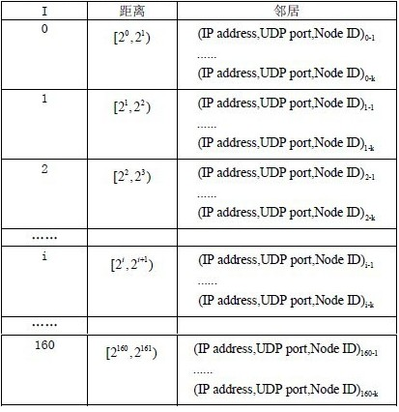
一个节点的全部K 桶列表

Slide 52
P2P结构分类
非结构化的-完全分布式的P2P网络
不存在任何中心节点，peer通过网络泛洪查找key所对应 的value
Peer之间直接建立连接下载内容
基于目录服务器的P2P网络
所有peer将索引发布到目录服务器上
层次P2P网络
超级节点之间构成完全分布式的P2P网络
超级节点和其所连接的一般节点构成基于目录服务器的
P2P网络，其中超级节点具有目录服务器的功能
结构化P2P
网络拓扑结构是有规律的
每个节点都随机生成一个标识(ID)
内容的存储位置与网络拓扑相关
内容的存储位置与节点标识之间存在着映射关系

Slide 53
P2P技术的特点
非中心化：网络中的资源和服务分散在所有节点上， 信息的传输和服务的实现都直接在节点之间进行，可 以无需中心环节和服务器的介入，避免了可能的瓶颈。 P2P非中心化的基本特点，带来了其在可扩展性、健 壮性等方面的优势。
扩展性：在P2P网络中，随着用户的加入，不仅服务 的需求增加了，系统整体的资源和服务能力也在同步 的扩成，始终能较容易地满足用户的需求。整个体系 是全分布式的，不存在瓶颈。理论上其可扩展性几乎 可以认为是无限的。

Slide 54
P2P技术的特点
健壮性：P2P架构天生具有耐攻击、高容错优点。由 于服务器分散在各个节点之间进行的，部分节点或网 络遭到破坏对其他部分的影响很小。
高性价比：采用P2P架构可以有效地利用互联网络中 散布的大量普通节点，将计算任务或者存储资料分布 到所有几点上。利用其中限制的计算能力或存储空间， 达到高性能计算和海量存储的目的。通过利用网络中 的大量空闲资源，可以用更低的成本提供更高的计算 或存储能力。

Slide 55
P2P技术给内容安全带来的挑战
传统的针对C/S通信模式的被动监控方式，具有控 管精度高、成功率大、生效快、易于部署等优点， 但应用于P2P系统则仅能解决局部问题
信息源分布范围广、传播速度快、难以集中控制， 给敏感信息的定位、监测与控管提出了新的挑战
需要研究新的主动信息监测与控管方法
研究可管理的P2P技术框架

Slide 56
P2P网络信息获取
P2P应用的拓扑结构
P2P应用的内容发布和搜索机制
P2P节点规模
P2P网络中共享同一内容的所有节点（swarm网络）
如何在swarm网络中获取信息

